Slide 1
День Соборності (день Злуки)
22 січня 2016 рік

Slide 2
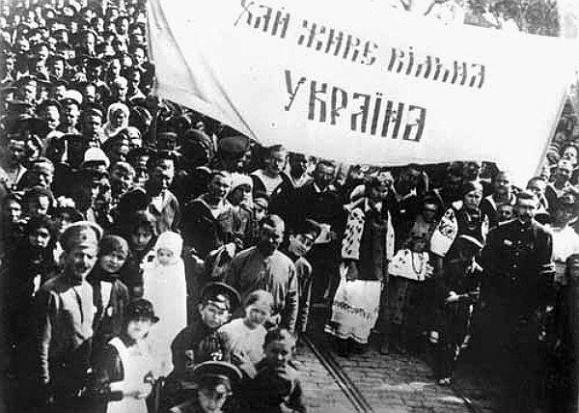
Українська мрія - єдність, свобода і незалежність
22 січня 1918 року – проголошення IV Універсалом Української Центральної Ради незалежності Української Народної Республіки;

Slide 3
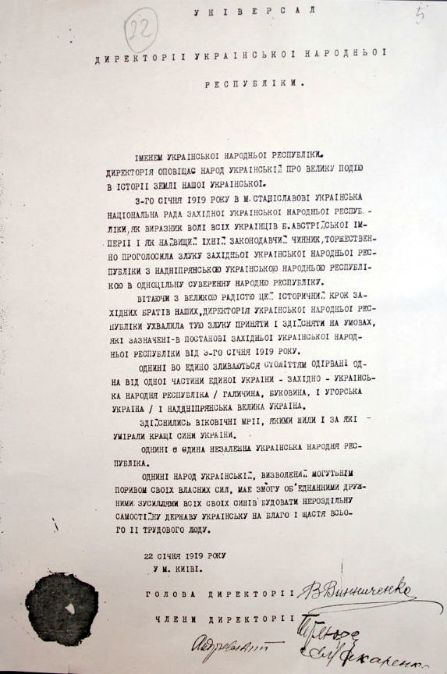
Українська мрія - єдність, свобода і незалежність
22 січня 1919 року
– проголошення Акта злуки
УНР і ЗУНР;

Slide 4
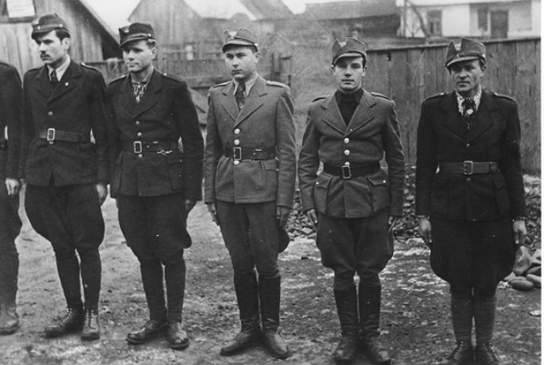
Українська мрія - єдність, свобода і незалежність
15 березня 1939 року
проголошення незалежності Карпатської України;

Slide 5
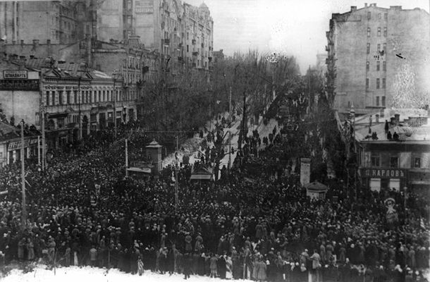
Українська мрія - єдність, свобода і незалежність
Перше офіційне відзначення свята Соборності на державному рівні відбулося 22 січня 1939 року в Карпатській Україні в м. Хусті.

Slide 6
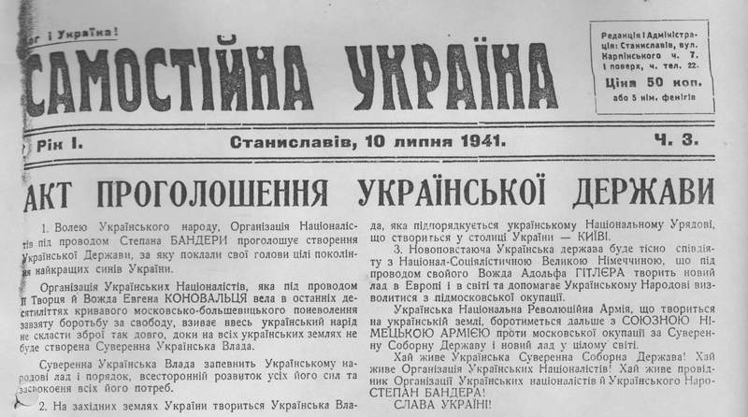
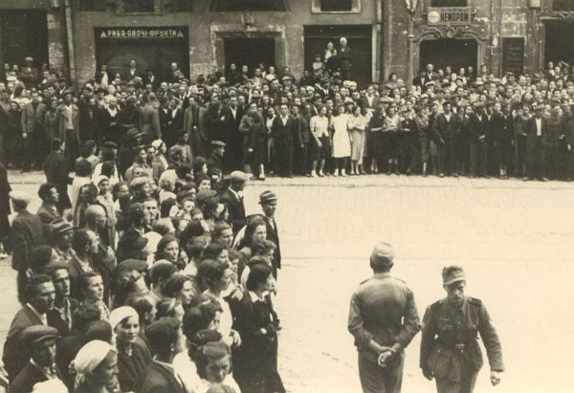
Українська мрія - єдність, свобода і незалежність
30 червня 1941 року – проголошення Акта відновлення української державності;

Slide 7
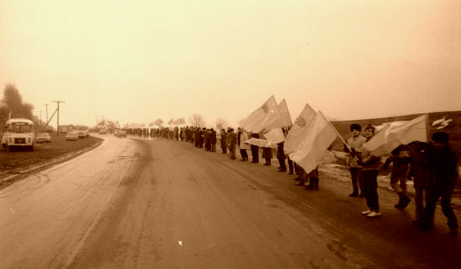
Українська мрія - єдність, свобода і незалежність
У 71-у річницю Акта злуки (22 січня 1990 року) в Україні відбулася одна з найбільших у Центральній і Східній Європі масових акцій – “живий ланцюг” як символ єдності східних і західних земель України та знак ушанування подій Української революції. Більше мільйона людей, узявшись за руки, створили безперервний ланцюг від Києва до Львова. 0,5 до 3 мільйонів українців.

Slide 8
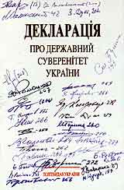
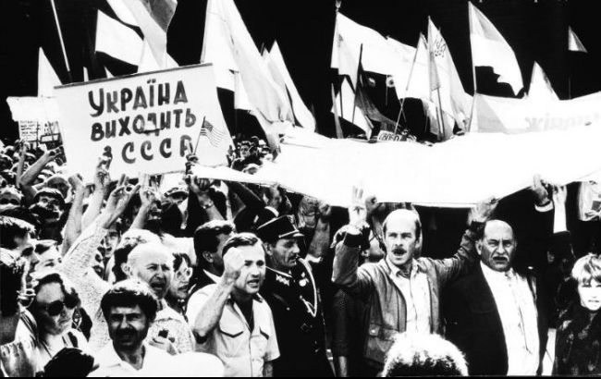
Українська мрія - єдність, свобода і незалежність
16 липня 1990 року – ухвалення Декларації про державний суверенітет України;

Slide 9
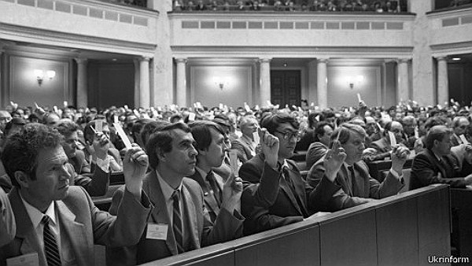
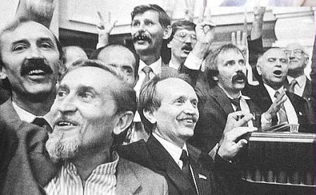
Українська мрія - єдність, свобода і незалежність
24 серпня 1991 року позачергова сесія Верховної Ради УРСР прийняла Акт проголошення незалежності України

Slide 10
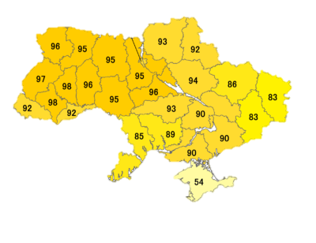
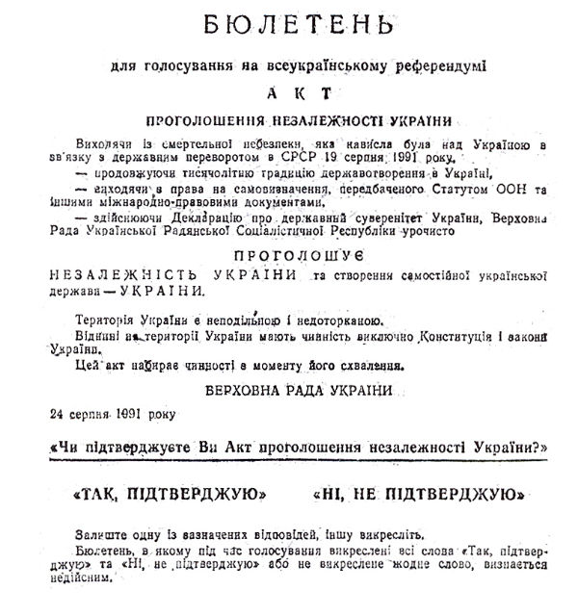
Українська мрія - єдність, свобода і незалежність
1 грудня 1991 року – Всеукраїнський референдум на підтвердження Акта проголошення незалежності України

Slide 11
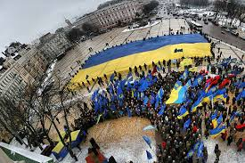
Соборність – це…
об’єднання в одне державне ціле всіх земель, які заселяє конкретна нація на суцільній території.
духовну консолідацію всіх жителів держави, згуртованість громадян, незалежно від їхньої національності.
соборність невіддільна від державності, суверенітету й реальної незалежності народу – фундаменту для побудови демократичної держави.

Slide 12
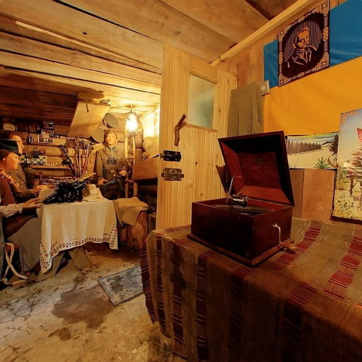
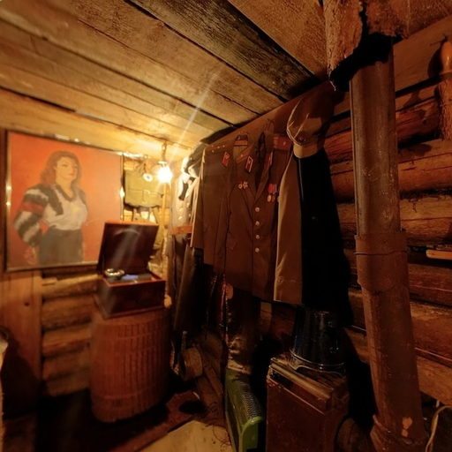
Віртуальна екскурсія
http://mykolski-museum.virtual.ua/ua/

Slide 13
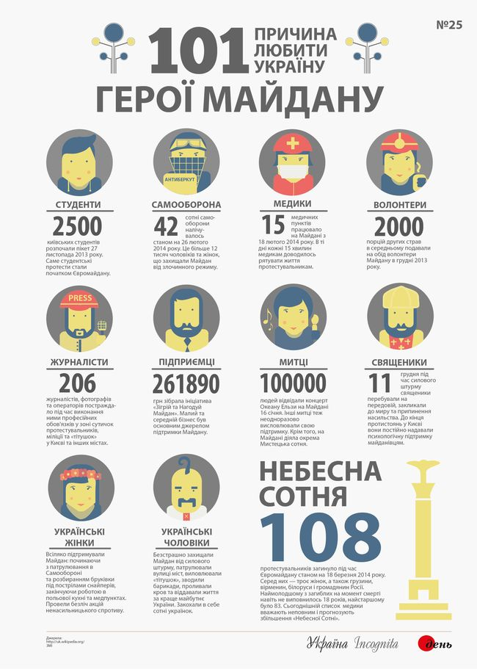
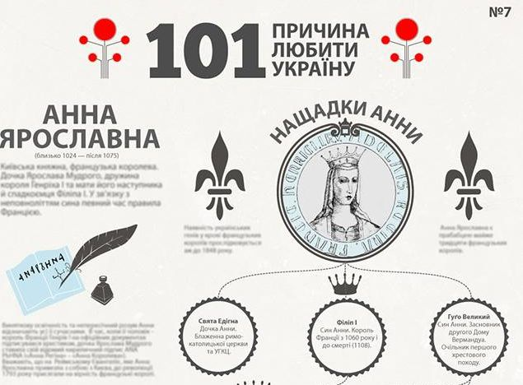
101 причина любити Україну
http://incognita.day.kiev.ua/
101-prychyna-liubyty-ukrainu

Slide 14
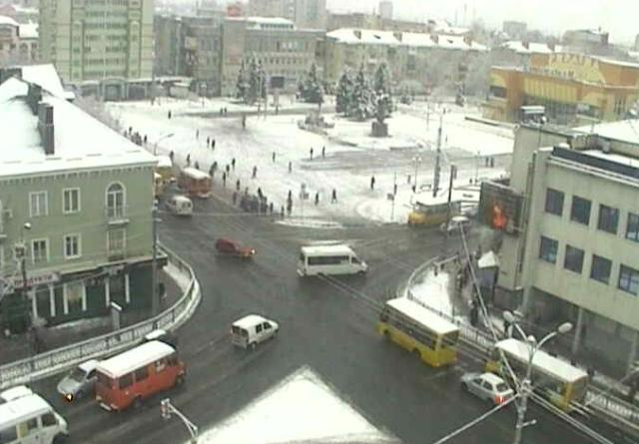
22.01.2016 р. Рівне
22 січня у Рівному відзначать День Соборності України
О 9:50 на майдані Магдебурзького права (біля міськвиконкому) відбудеться покладання квітів до пам'ятника «Загиблим за Україну».
22 січня о 18:00 у виставковій залі Міського будинку культури (вул.Соборна 3д). перезентують ''Відлуння свинцевих громовиць''.

